Slide 1
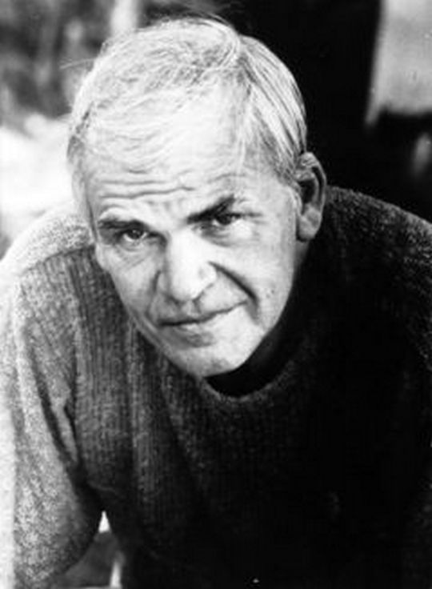
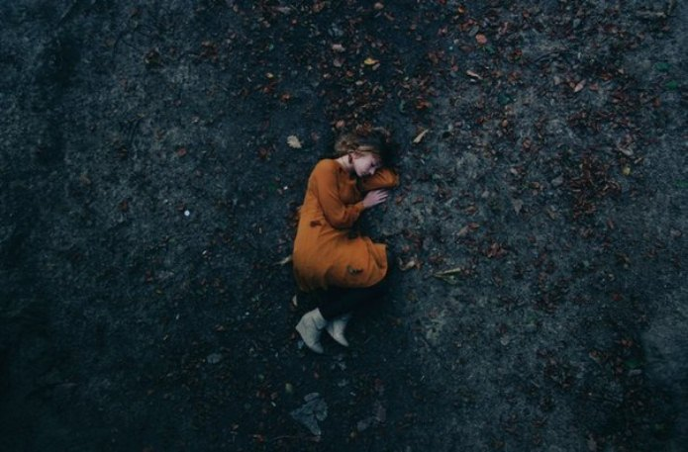
Мілан Кундера
1 квітня 1929
«Нестерпна легкість буття»
1984

Slide 2
Як часто людина задумується про те, що їй би хотілось прожити своє життя знову, але володіючи вже набутими знаннями і не роблячи тих помилок, котрі були зроблені? Постійно переписуючи власну біографію ми надаємо речам нового значення. Якщо б можна було повторювати кожен момент життя, це б тривало вічність…! А у світі такого повторювання на всякому вчинку лежить тяжість нестерпної відповідальності. Ми ніколи не знаємо, що маємо бажати, не можемо порівняти наше життя з попередніми життями. Але що буде коли ми зупинимось на мить, затамуємо подих, відпустимо наші страхи і будемо жити ніби це не репетиція чи начерк картини, а сам шедевр!
На такі думки мене наштовхнула книга всесвітньо відомого чесько-французького письменника Мілана Кундери. «Нестерпна легкість буття» - найвідоміший роман мислителя, письменника та прозаїка нашого часу.
Сам роман, ніби казкова Прага – зовні чарівне місто, а всередині – кишить вузькими, звивистими, вимощеними бруківкою, вуличками, по яких хочеться блукати і блукати! Він переплетений декількома сюжетними лініями, які так чи інакше, пов’язані між собою. Читаючи книгу виникає асоціація з кубом, кожна грань якого є окремою історією життя того чи іншого героя. Кожна доля персонажа несе подвійний зміст. Автор ніби намагається нам донести, що людина – багатогранна! І дійсно, Кундера – чудовий психоаналітик, бо провів плідну працю над головними персонажами свого роману, він буквально оголив людські душі, і вони постають перед читачем незахищеними, а це саме те, чого так бракує інколи в інших книжках!

Slide 3
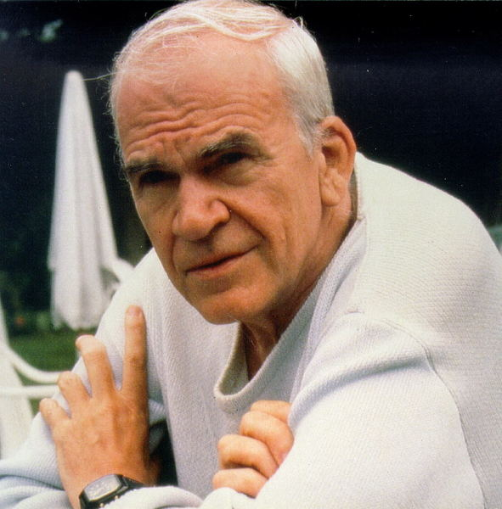
Перед нами чесна книга. Тут йдеться не просто про божевільну любов, ревність, муку та бунт, тут набагато глибше. І кожен розуміє цю глибину по-своєму. Ніби маленькі долі, але породжують такі великі та глибинні питання та роздуми! Ідеалізоване почуття, але такий сумний перебіг подій та рішень героїв! Чудовий художній текст пронизаний прекрасними метафорами та символами. Все побудовано на антитезах, і кожен з нас вибирає сам, що чорне, а що – біле. Роман буяє великою кількістю спірних тверджень, що допоможе читачеві сформувати свою власну думку з цього чи іншого приводу. Для мене ця книга – абсолютно осіння! Текст просякнутий цитатами, увесь роман – ніби велика цитата, ти постійно у роздумах.
Мілан Кундера розглядає тут ніцшеанську ідею постійного повернення та ідею протиставлення легкості та тяжкості, котру черпає у грецького філософа Парменіда. Прозаїк також концентрує увагу на концепції кітчу, що є не просто красивою неправдою, а ширмою, якою люди відгороджують себе від смерті.
Як на мене, це одна з небагатьох книг, де назва повністю відображає суть книги. Автор своїми «ліричними відступами» у книзі створює атмосферу розмови з другом чи радником. Після кожної розповіді про того чи іншого героя, він трішки відхиляється від художнього твору і ділиться своїми думками та поглядами. Тут знайдеш все – життєві проблеми, пов’язані з вибором, вірність і зраду, чистоту почуттів та безсоромність світу, силу характеру, беззахисність уві сні! Дочитавши до кінця, мимовільно запитуєш себе – то яка ж все-таки ця легкість для мене?

